Slide 1
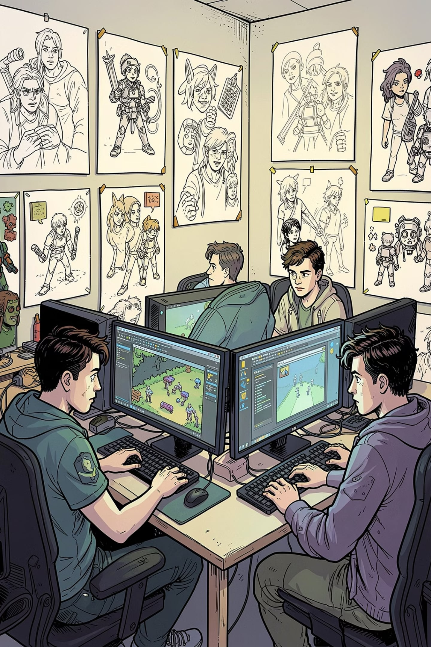
Команда
Dodge Roll
Студия из 4 человек — основатели жанра bullet-hell roguelike. 2 геймдизайнера, 1 арт-директор, 1 программист + внешние контрибьюторы.
Devolver Digital
Издатель, обеспечивший маркетинг и дистрибуцию игры на всех ключевых платформах.
Поддержка после релиза
2 крупных бесплатных DLC после релиза, включая «A Farewell to Arms» — продолжение поддержки сообщества.

